Slide 1
我是劉錦政
2015/8/4 課堂練習: Error Message

Slide 2
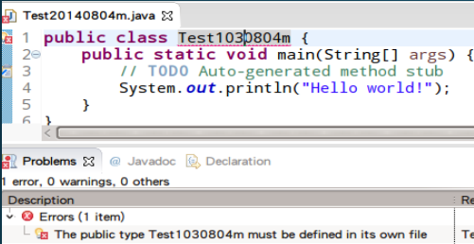
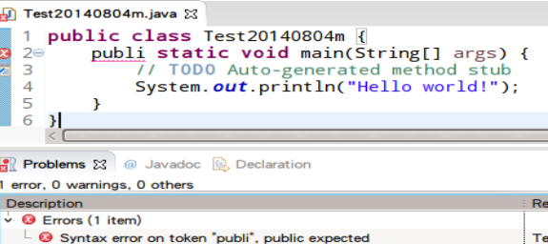
該錯誤點為名稱比須被定義成與該檔名相同，所以紅底線部分要更改為:Test20140804m
該錯誤點為“publi”的語法錯誤，應更改為public

Slide 3
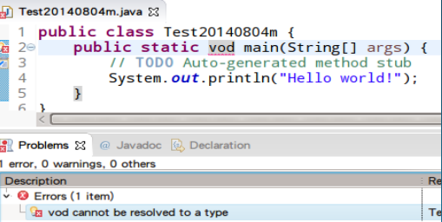
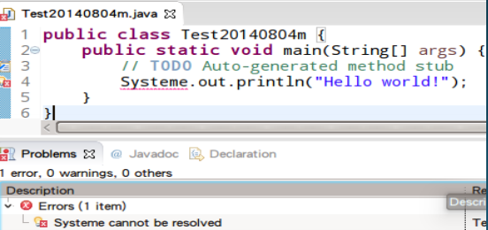
Vod無法被解釋，可能為錯字，所以應改為void
Systeme無法被解釋，可能為錯字，所以應改為System

Slide 4
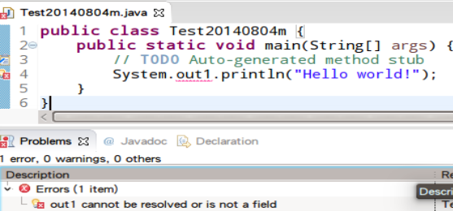
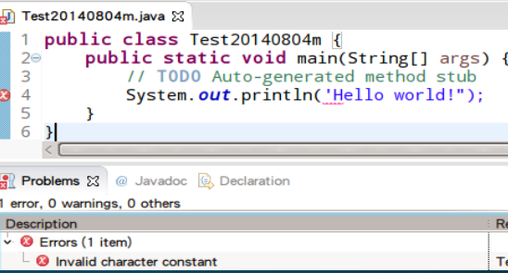
Out1不能被解釋，應更改為out
為無用的符號，應改為“

Slide 5
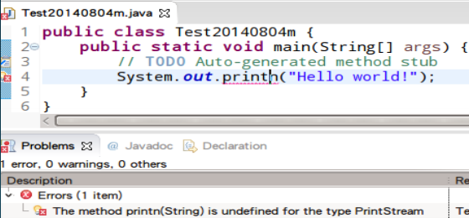
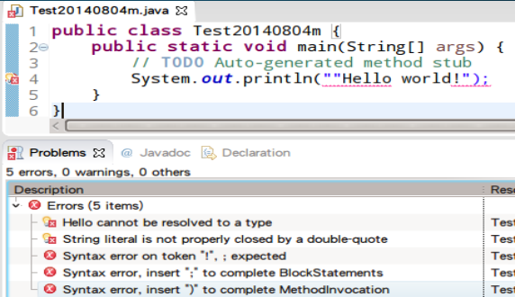
Printn未被定義，應改為println
為語法錯誤，應把“”改為“

Slide 6
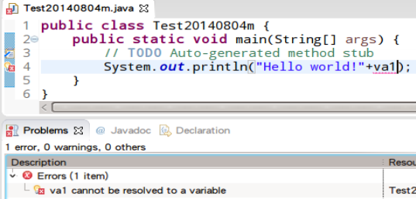
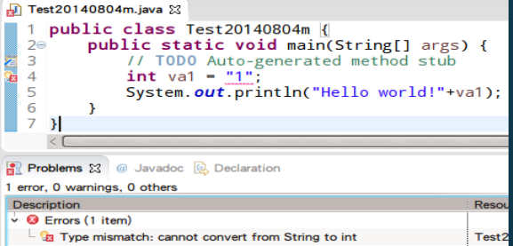
Va1無法被解釋為一個變數，應在上一行把他指定成一個變數
無法將字串轉換成整數，將“”刪除即可

Slide 7
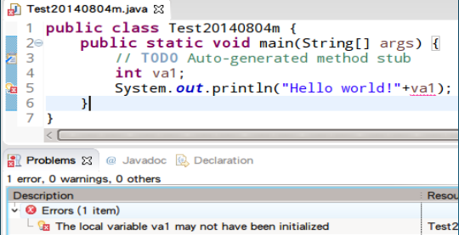
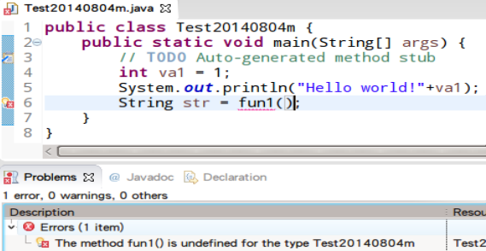
Va1此變數尚未定義完成，在上一行將va1明確定義即可
Fun1()尚未被定義，給其一個明確定義即可

Slide 8
